Slide 2
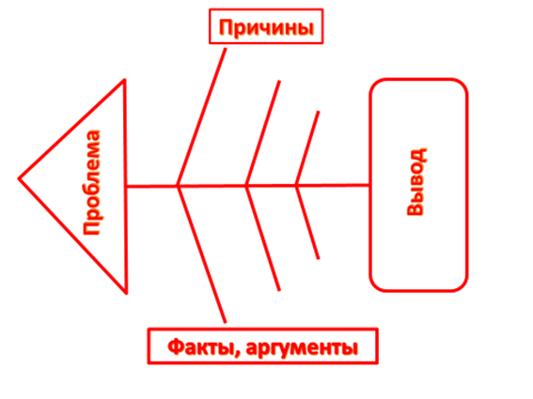

Slide 4
Фишбоун

Slide 5
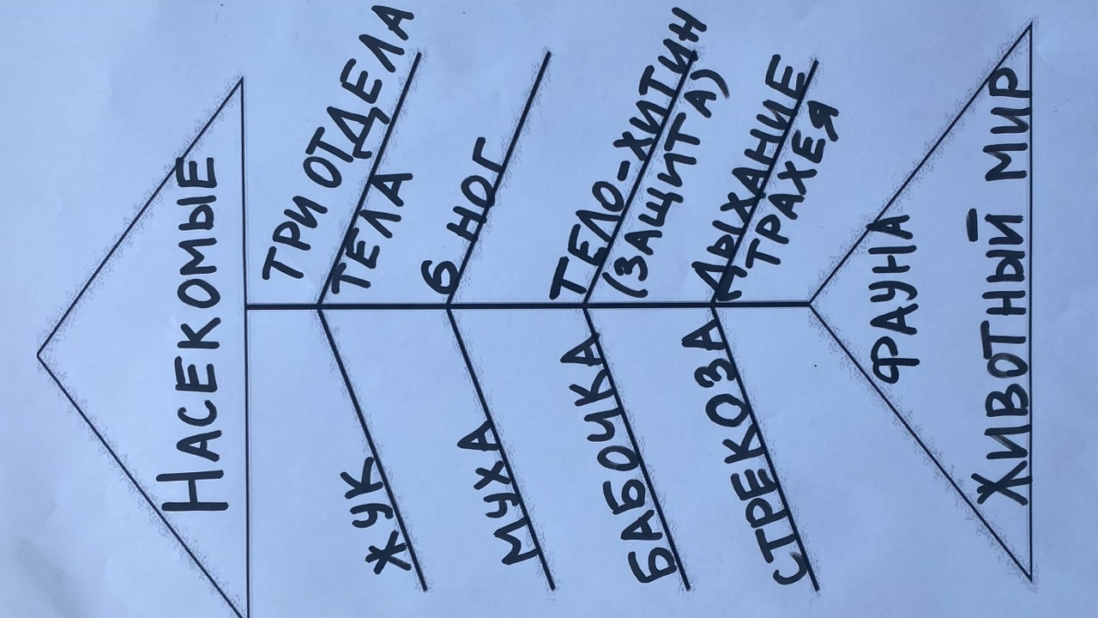
Эталон

